Slide 1


Zmiany w rozporządzeniu (UE) 139/2014
Katarzyna Krzysztofik
Zastępca Dyrektora
Departament Lotnisk

Slide 2
Zmiany w rozporządzeniu (UE) 139/2014
139/2014 – Pierwsze wydanie
OPINION 01/2013
NPA 2011-20
RMT .0136 .0140 .0144
2018/401
14 mar 2018
OPINION 3/2016
RMT.0591
Podejścia TYP A & B
2020/2148
18 gru 2020
OPINIONS 3/2019 & 02/2018
NPA 2018-14
RMT.0703 & .0704
Szkolenia & bezpieczeństwo DS. – 12 sie 2021
Jakość danych – 27 sty 2022
2020/1234
20 mar 2022
OPINIONS 02/2014
NPA 2013-24
RMT.0485 & .0465
PAMS

Slide 3
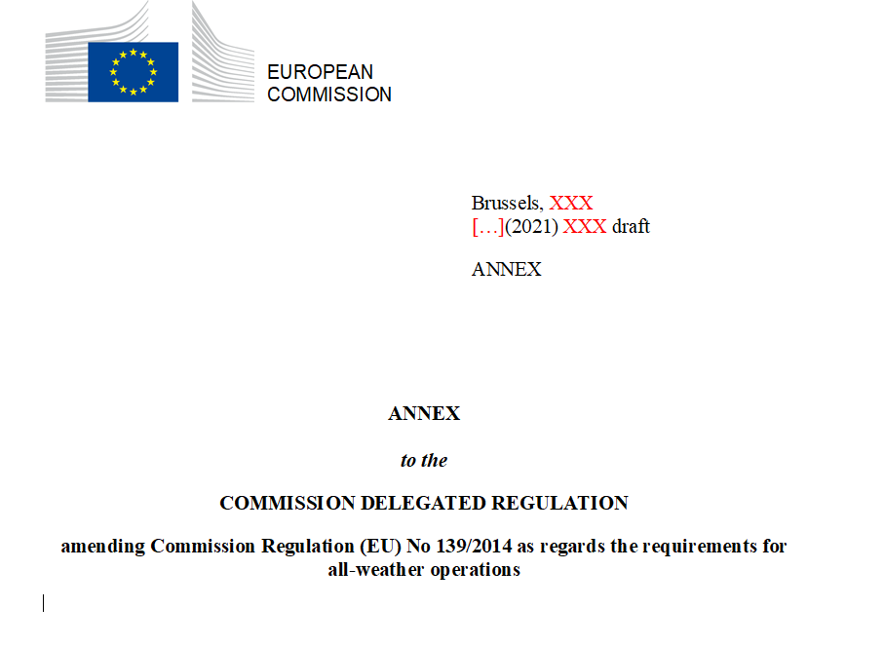
Zmiany w rozporządzeniu (UE) 139/2014

Slide 4
Zmiany w rozporządzeniu (UE) 139/2014
“(22) ‘instrument runway’ means one of the following types of runways
intended for the operation of aircraft using instrument approach procedures:
‘non-precision approach runway’: a runway served by visual aids
and at least one non-visual aid, intended for landing operations following
a type A instrument approach operation;
‘precision approach runway, category I’: a runway served by visual
aids and at least one non-visual aid, intended for landing operations following
a type B CAT I instrument approach operation;
‘precision approach runway, category II’: a runway served by visual aids
and at least one non-visual aid, intended for landing operations following
a type B CAT II instrument approach operation;
‘precision approach runway, category III’: a runway served by visual aids and at least one non-visual aid, intended for landing operations following a type B CAT III instrument approach operation;”;
“(26) ‘low-visibility take-off (LVTO)’ means a take-off
with a runway visual range less than 550 m;”
“ADR.OPS.A.070 Information on the aerodrome lighting system
The aerodrome operator shall report to the aeronautical information services the information on the parts of the aerodrome lighting system where light units are light emitting diode (LED) lights.
“(47b) ‘Type B instrument approach operation’ means an instrument approach operation
with a decision height below 75 m (250 ft) categorised as follows:
Category I (CAT I): a decision height not lower than 60 m (200 ft) and with either
a visibility not less than 800 m or a runway visual range not less than 550 m;
Category II (CAT II): a decision height lower than 60 m (200 ft), but not lower
than 30 m (100 ft) and a runway visual range not less than 300 m;
Category III (CAT III): a decision height lower than 30 m (100 ft) or no decision
height and a runway visual range less than 300 m or no runway visual range limitations.”;

Slide 5
ADR.OPS.B.024 Upoważnienia dla kierowców pojazdów
(a) Oprócz sytuacji przewidzianych w lit. (d) prowadzenie pojazdów w dowolnej części pola ruchu naziemnego lub innych stref operacyjnych lotniska wymaga upoważnienia wydanego kierowcy przez operatora tego lotniska. Upoważnienie do prowadzenia pojazdów wydaje się osobie, która:
(1) ma przydzielone zadania, które obejmują prowadzenie pojazdów w tych strefach;
(2) posiada ważne prawo jazdy i każdą inną licencję wymaganą do obsługi pojazdów specjalistycznych;
(3) ukończyła z wynikiem pozytywnym właściwy program szkolenia kierowców i wykazała swoje kompetencje zgodnie z lit. b);
(4) wykazała biegłość językową zgodnie z pkt ADR.OPS.B.029, jeśli osoba ta zamierza kierować pojazdem na polu manewrowym;
(5) otrzymała od swojego pracodawcy szkolenie w zakresie użytkowania pojazdu przeznaczonego do eksploatacji na lotnisku.

Slide 6

ADR.OPS.B.029 Biegłość językowa
(a) Osoba, która na podstawie pkt ADR.OPS.B.024 musi wykazać biegłość językową, wykazuje ją co najmniej na poziomie operacyjnym zarówno w zakresie zastosowania wyrażeń, jak i zwykłego języka, zgodnie z lit. (b) w odniesieniu do języka:
(1) angielskiego; oraz
(2) dowolnego innego języka lub języków wykorzystywanych na lotnisku do celów łączności radiowej z organem służb ruchu lotniczego danego lotniska.
ICAO LEVEL 4
ICAO LEVEL 5
ICAO LEVEL 6
POZIOM OPERACYJNY
POZIOM ROZSZERZONY
POZIOM EKSPERT
- co 4 lata
ADR.OPS.D.085
- co 6 lat

Slide 7
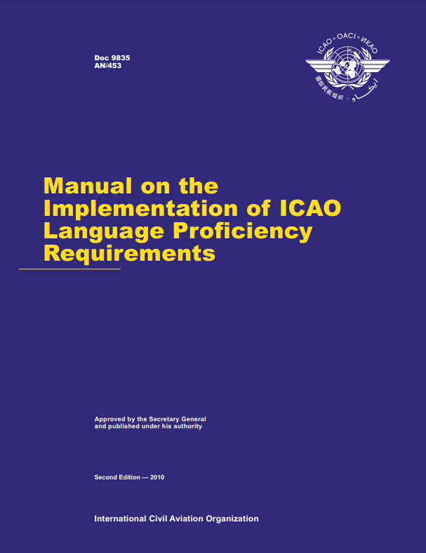



POZIOM OPERACYJNY – ICAO LEVEL 4
Używanie prostego języka i frazeologii (lotniczej/ lotniskowej);
Komunikacja jedynie głosowa i „twarzą w twarz”;
Rozmowy związane z wykonywaną pracą prowadzone w sposób jasny i precyzyjny;
Rozumienie tematów powszechnych i związanych z pracą;
Umiejętność radzenia sobie z nieporozumieniami;
ICAO DOC 9835 „Podręcznik wdrażania wymagań ICAO dotyczących poziomu znajomości języka”

Slide 8
AMC2 ADR.OPS.B.029 Biegłość językowa
Słuchanie: ocena rozumienia
Mówienie: ocena wymowy, płynności, struktury i słownictwa
interakcja
EGZAMIN:
ADR.OPS.B.029 (f) Operator lotniska udostępnia kursy językowe, by utrzymać wymagany poziom biegłości językowej personelu.

Slide 9
AMC1 ADR.OPS.B.029(g) Biegłość językowa
(a) opinię właściwych organów ds. lotnisk oraz instytucji zapewniających służby żeglugi
powietrznej (ANS) w państwie członkowskim, w tym wyniki odpowiednich działań
nadzorczych, dla każdego lotniska, którego to dotyczy;
(b) opinię operatorów lotnisk i zainteresowanych instytucji zapewniających służby żeglugi
powietrznej (ANS), w tym wyniki odpowiednich ocen bezpieczeństwa przeprowadzonych
przez zainteresowane organizacje w kontekście ich systemów zarządzania w zakresie
zapobiegania wtargnięciom na drogę startową;
(c) opinię lokalnego zespołu ds. bezpieczeństwa na drodze startowej powołanego
na każdym lotnisku;
(d) projekt lotniska i warunki eksploatacji każdego zainteresowanego lotniska, w tym ilość
częstotliwości wykorzystywanych w polu manewrowym;
(e) strukturę ruchu (krajowy, międzynarodowy) każdego lotniska, w tym sezonowe
szczyty ruchu;
(f) wszelkie stosowne zgłoszenia zdarzeń, przynajmniej na poziomie UE. W tym celu
należy również skonsultować się z centralnym repozytorium europejskim,
o którym mowa w art. 8 rozporządzenia (UE) nr 376/2014

Slide 10
Tytuł Prezentacji – Calibri 32
Dziękuję za uwagę
Katarzyna Krzysztofik,
Zastępca Dyrektora, Departament Lotnisk
kkrzysztofik@ulc.gov.pl tel. 668 139 358

